Slide 1
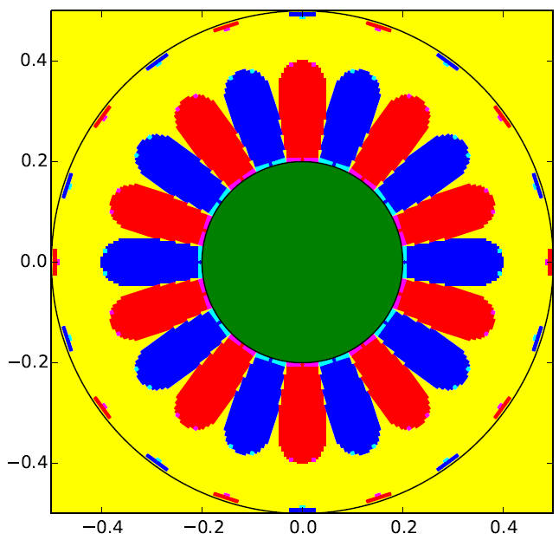
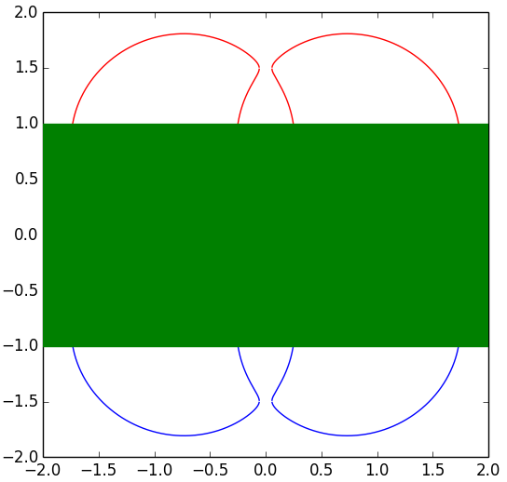
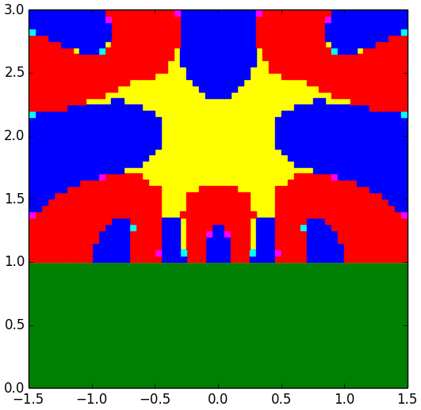
Optimisation magnétique
Pour insérer une image :
Menu « Insertion / Image »
ou
Cliquer sur l’icône de la zone image
Soutenance de stage | Nabil Chouika
Octobre 2013 – Février 2014

Slide 2
sommaire
Pour personnaliser le pied de page et la date :
« Insertion / En-tête et pied de page »
Personnaliser la zone de de pied de page
Cliquer sur appliquer partout
Généralités
  Principe de l’optimisation P.04
  Méthode numérique P.06
Courants invariants par translation
  Problème P.09
  Exemples P.11
Courants axisymétriques
  Problème P.18
  Exemples P.20
  Conclusion P.26

Slide 3
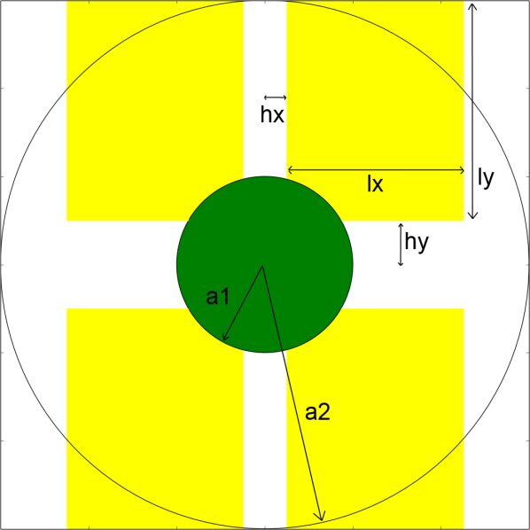
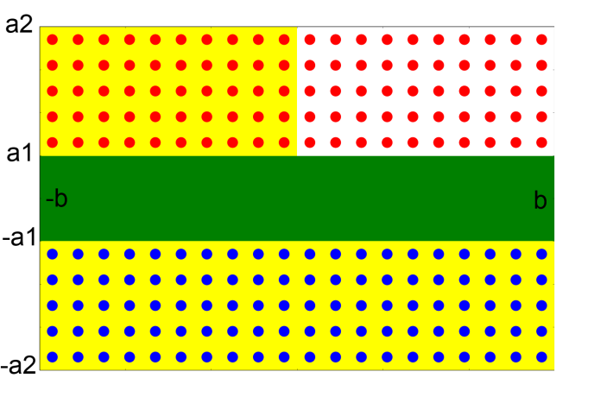
Optimisation Magnétique : généralités

Slide 4
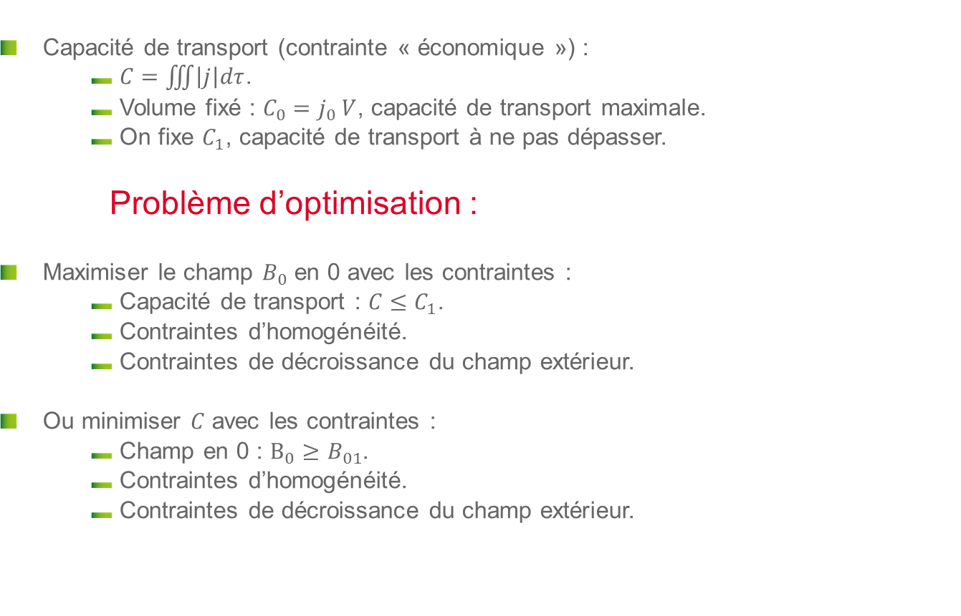
Principe de l’optimisation
  Capacité de transport (contrainte « économique ») :
      $C=\iiint{\left|j\right|dτ}$.
      Volume fixé : $C_{0}=j_{0} V$, capacité de transport maximale.
      On fixe $C_{1}$, capacité de transport à ne pas dépasser.
Problème d’optimisation :
  Maximiser le champ $B_{0}$ en 0 avec les contraintes :
      Capacité de transport : $C≤C_{1}$.
      Contraintes d’homogénéité.
      Contraintes de décroissance du champ extérieur.
  Ou minimiser $C$ avec les contraintes :
      Champ en 0 : $B_{0}≥B_{01}$.
      Contraintes d’homogénéité.
      Contraintes de décroissance du champ extérieur.

Slide 5
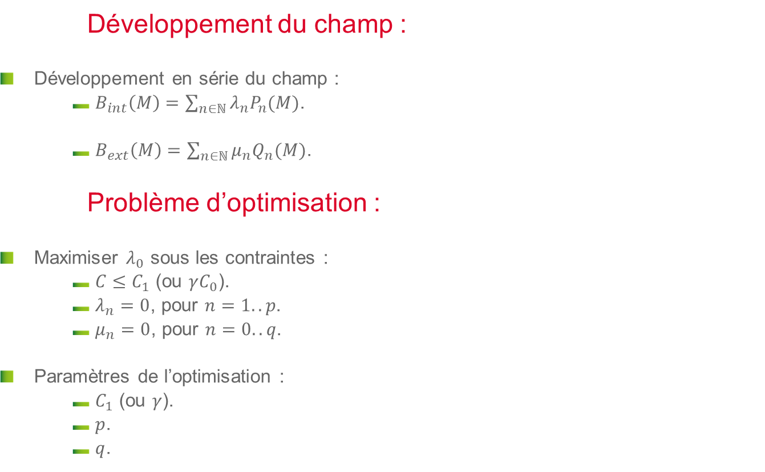
Principe de l’optimisation
Développement du champ :
  Développement en série du champ :
      $B_{int}\left(M\right)=\sum_{n∈ℕ}{λ_{n}P_{n}(M)}$.
      $B_{ext}\left(M\right)=\sum_{n∈ℕ}{μ_{n}Q_{n}(M)}$.
Problème d’optimisation :
  Maximiser $λ_{0}$ sous les contraintes :
      $C≤C_{1}$ (ou $γC_{0}$).
      $λ_{n}=0$, pour $n=1..p$.
      $μ_{n}=0$, pour $n=0..q$.
  Paramètres de l’optimisation :
      $C_{1}$ (ou $γ$).
      $p$.
      $q$.

Slide 6

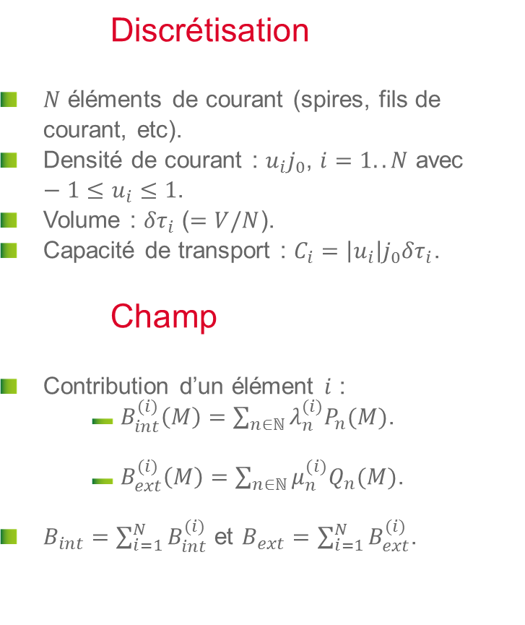
Méthode numérique
Pour insérer une image :
Menu « Insertion / Image »
ou
Cliquer sur l’icône de la zone image
Discrétisation
  $N$ éléments de courant (spires, fils de courant, etc).
  Densité de courant : $u_{i}j_{0}$, $i=1..N$ avec $−1≤u_{i}≤1$.
  Volume : ${δτ}_{i}$ ($=V/N$).
  Capacité de transport : $C_{i}=\left|u_{i}\right|j_{0}{δτ}_{i}$.
Champ
  Contribution d’un élément $i$ :
      $B_{int}^{(i)}\left(M\right)=\sum_{n∈ℕ}{λ_{n}^{(i)}P_{n}(M)}$.
      $B_{ext}^{(i)}\left(M\right)=\sum_{n∈ℕ}{μ_{n}^{(i)}Q_{n}(M)}$.
  $B_{int}=\sum_{i=1}^{N}{B_{int}^{(i)}}$ et $B_{ext}=\sum_{i=1}^{N}{B_{ext}^{(i)}}$.
Maillage dans le cas axisymétrique

Slide 7
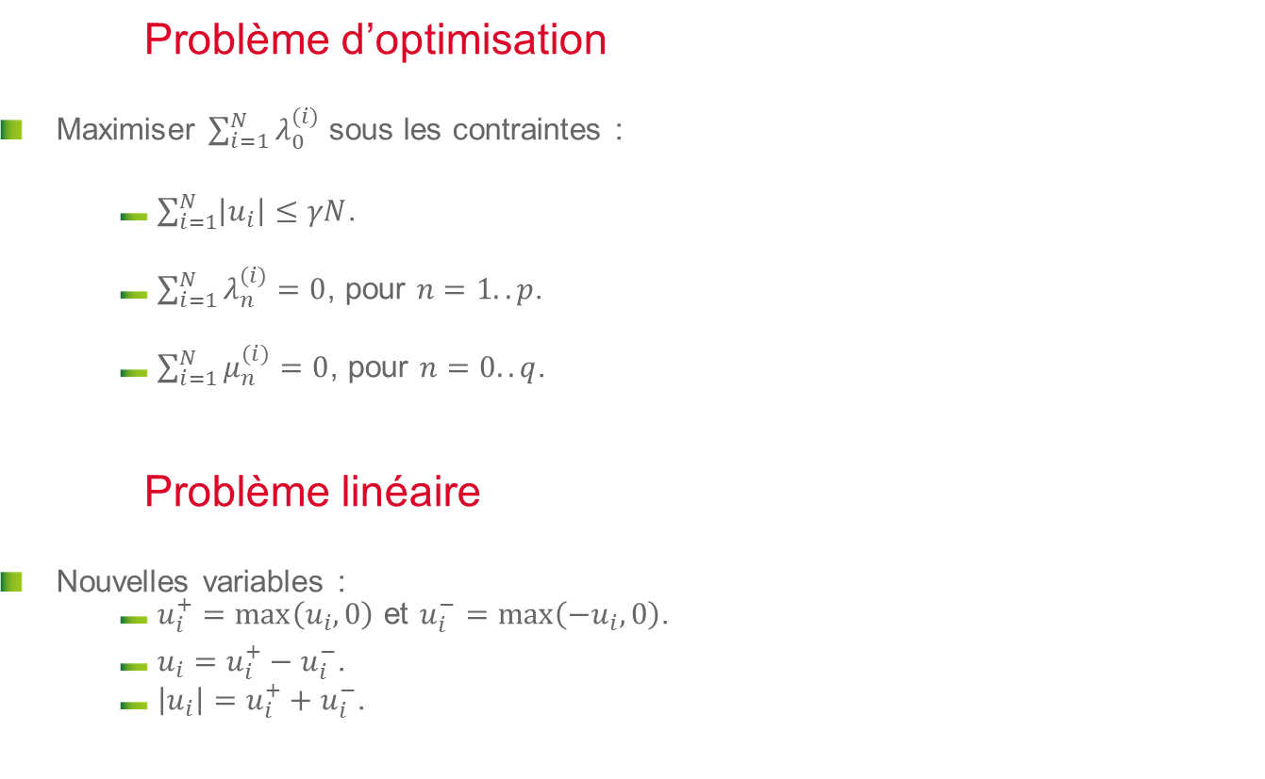
Méthode numérique
Pour insérer une image :
Menu « Insertion / Image »
ou
Cliquer sur l’icône de la zone image
Problème d’optimisation
  Maximiser $\sum_{i=1}^{N}{λ_{0}^{(i)}}$ sous les contraintes :
      $\sum_{i=1}^{N}{\left|u_{i}\right|}≤γN$.
      $\sum_{i=1}^{N}{λ_{n}^{(i)}}=0$, pour $n=1..p$.
      $\sum_{i=1}^{N}{μ_{n}^{(i)}}=0$, pour $n=0..q$.
Problème linéaire
  Nouvelles variables :
      $u_{i}^{+}=\max_{}\left(u_{i},0\right)$ et $u_{i}^{−}=\max_{}\left(−u_{i},0\right)$.
      $u_{i}=u_{i}^{+}−u_{i}^{−}$.
      $\left|u_{i}\right|=u_{i}^{+}+u_{i}^{−}$.

Slide 8
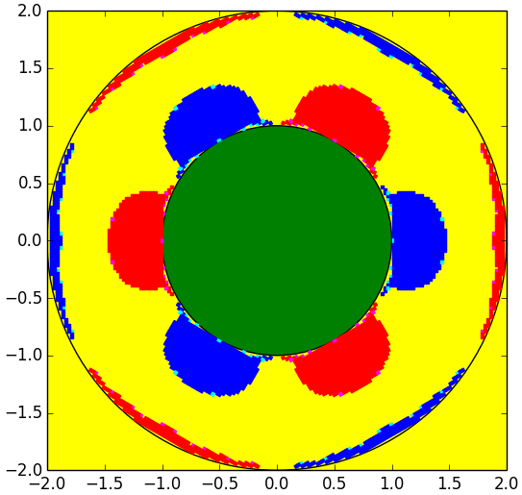
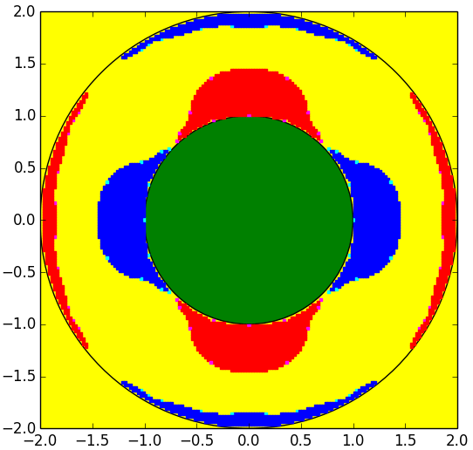
Courants parallèles à un axe et invariants par translation parallèlement à cet axe
(configuration 2D)

Slide 9
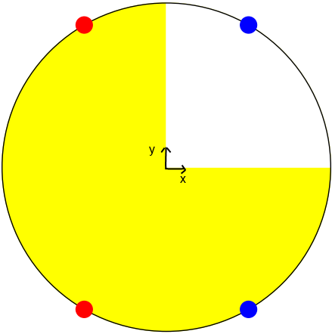
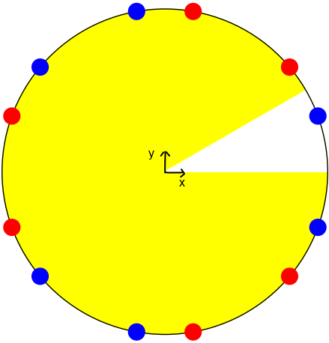
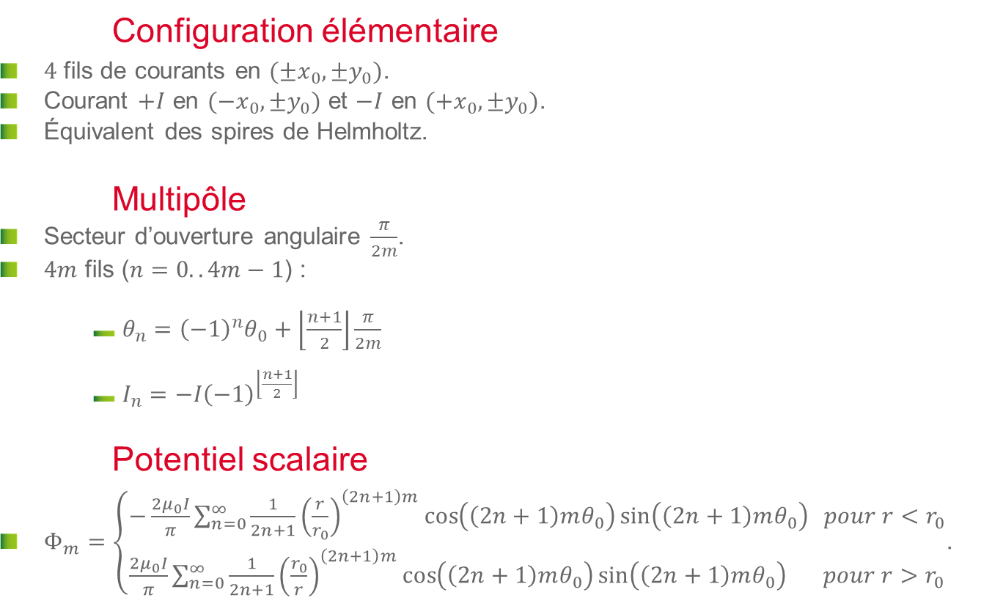
Problème
Pour insérer une image :
Menu « Insertion / Image »
ou
Cliquer sur l’icône de la zone image
Configuration élémentaire
  $4$ fils de courants en $(±x_{0},±y_{0})$.
  Courant $+I$ en $(−x_{0},±y_{0})$ et $−I$ en $(+x_{0},±y_{0})$.
  Équivalent des spires de Helmholtz.
Multipôle
  Secteur d’ouverture angulaire $\frac{π}{2m}$.
  $4m$ fils ($n=0..4m−1$) :
      $θ_{n}={\left(−1\right)}^{n}θ_{0}+\left\lfloor \frac{n+1}{2}\right\rfloor \frac{π}{2m}$
      $I_{n}=−I{\left(−1\right)}^{\left\lfloor \frac{n+1}{2}\right\rfloor }$
Potentiel scalaire
  $Φ_{m}=\left\{\begin{aligned}−\frac{2μ_{0}I}{π}\sum_{n=0}^{∞}{\frac{1}{2n+1}{\left(\frac{r}{r_{0}}\right)}^{\left(2n+1\right)m}\cos\left(\left(2n+1\right)mθ_{0}\right)\sin\left(\left(2n+1\right)mθ_{0}\right) pour r<r_{0}} \\ \frac{2μ_{0}I}{π}\sum_{n=0}^{∞}{\frac{1}{2n+1}{\left(\frac{r_{0}}{r}\right)}^{\left(2n+1\right)m}\cos\left(\left(2n+1\right)mθ_{0}\right)\sin\left(\left(2n+1\right)mθ_{0}\right)} pour r>r_{0}\end{aligned}\right.$.

Slide 10
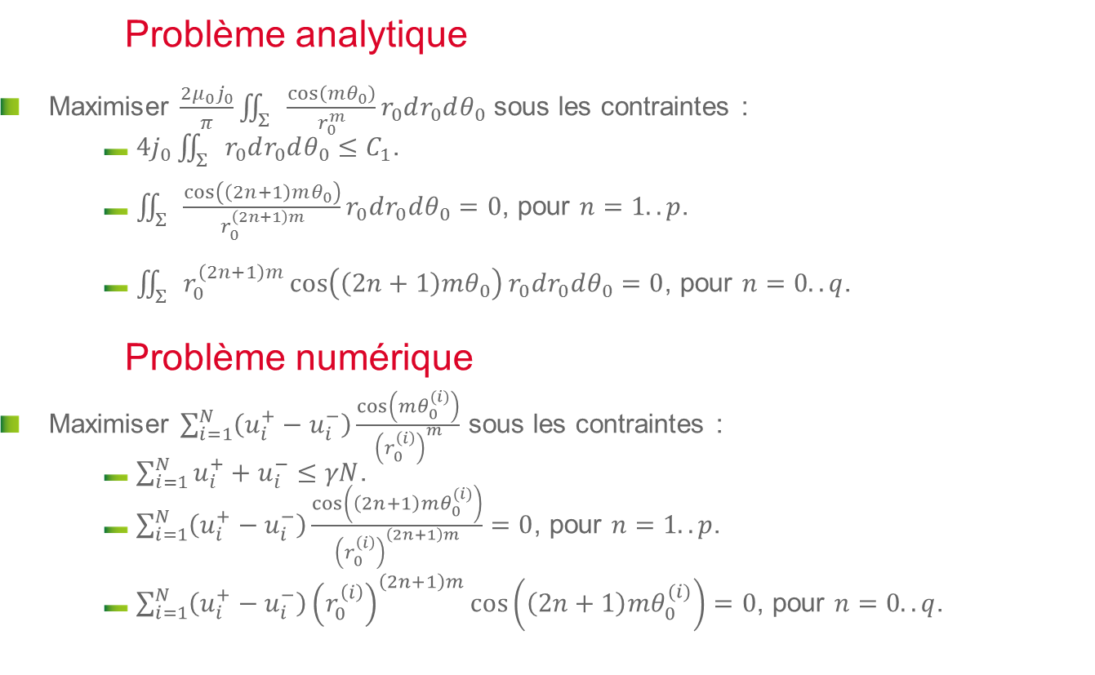
Problème
Pour insérer une image :
Menu « Insertion / Image »
ou
Cliquer sur l’icône de la zone image
Problème analytique
  Maximiser $\frac{2μ_{0}j_{0}}{π}\iint_{Σ}{\frac{\cos\left(mθ_{0}\right)}{r_{0}^{m}}r_{0}dr_{0}dθ_{0}}$ sous les contraintes :
      $4j_{0}\iint_{Σ}{r_{0}dr_{0}dθ_{0}}≤C_{1}$.
      $\iint_{Σ}{\frac{\cos\left(\left(2n+1\right)mθ_{0}\right)}{r_{0}^{\left(2n+1\right)m}}r_{0}dr_{0}dθ_{0}=0}$, pour $n=1..p$.
      $\iint_{Σ}{r_{0}^{\left(2n+1\right)m}\cos\left(\left(2n+1\right)mθ_{0}\right)r_{0}dr_{0}dθ_{0}=0}$, pour $n=0..q$.
Problème numérique
  Maximiser $\sum_{i=1}^{N}{\left(u_{i}^{+}−u_{i}^{−}\right)\frac{\cos\left(mθ_{0}^{(i)}\right)}{{\left(r_{0}^{\left(i\right)}\right)}^{m}}}$ sous les contraintes :
      $\sum_{i=1}^{N}{u_{i}^{+}+u_{i}^{−}}≤γN$.
      $\sum_{i=1}^{N}{\left(u_{i}^{+}−u_{i}^{−}\right)\frac{\cos\left(\left(2n+1\right)mθ_{0}^{(i)}\right)}{{\left(r_{0}^{\left(i\right)}\right)}^{\left(2n+1\right)m}}}=0$, pour $n=1..p$.
      $\sum_{i=1}^{N}{\left(u_{i}^{+}−u_{i}^{−}\right){\left(r_{0}^{\left(i\right)}\right)}^{\left(2n+1\right)m}\cos\left(\left(2n+1\right)mθ_{0}^{(i)}\right)}=0$, pour $n=0..q$.

Slide 11
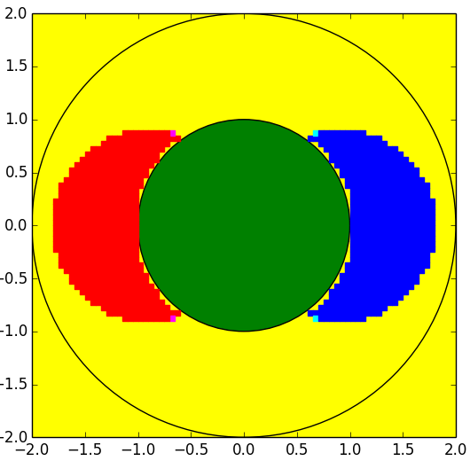
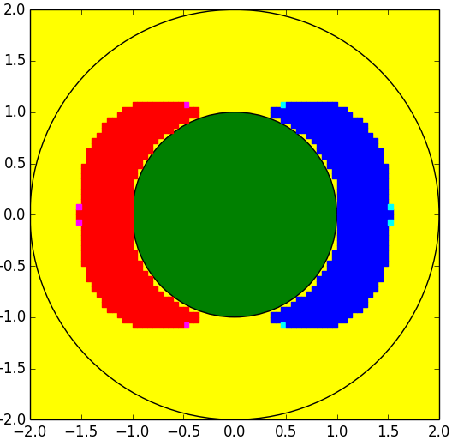
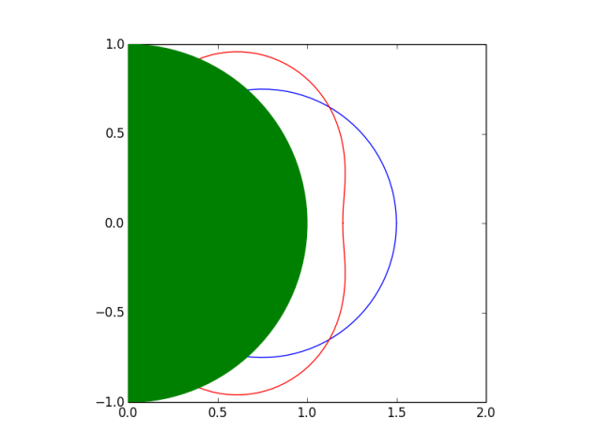
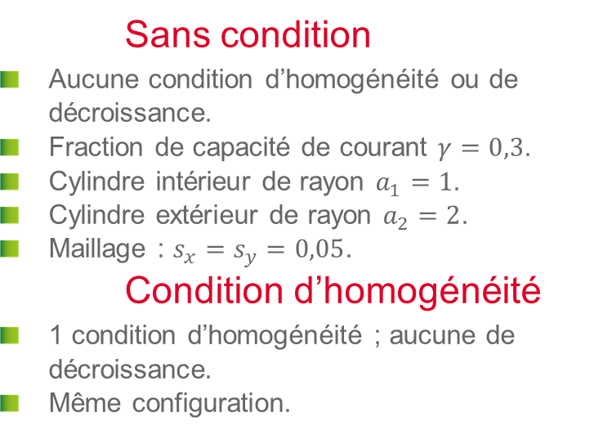
Exemples
Pour insérer une image :
Menu « Insertion / Image »
ou
Cliquer sur l’icône de la zone image
Sans condition
  Aucune condition d’homogénéité ou de décroissance.
  Fraction de capacité de courant $γ=0,3$.
  Cylindre intérieur de rayon $a_{1}=1$.
  Cylindre extérieur de rayon $a_{2}=2$.
  Maillage : $s_{x}=s_{y}=0,05$.
Condition d’homogénéité
  1 condition d’homogénéité ; aucune de décroissance.
  Même configuration.

Slide 12
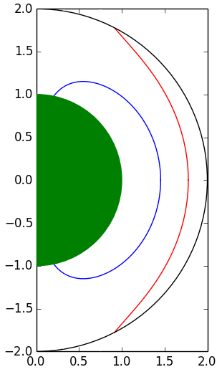
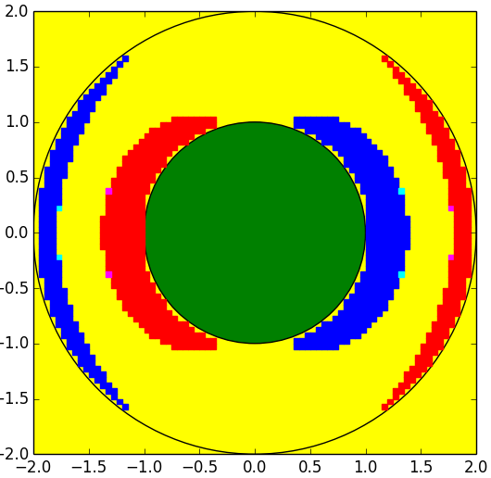
Exemples
Pour insérer une image :
Menu « Insertion / Image »
ou
Cliquer sur l’icône de la zone image
Condition de décroissance
  Aucune condition d’homogénéité ; 1 de décroissance.
  Même configuration que précédemment.

Slide 13
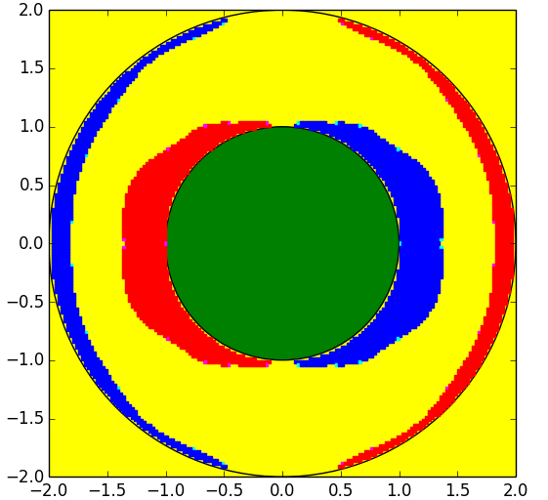
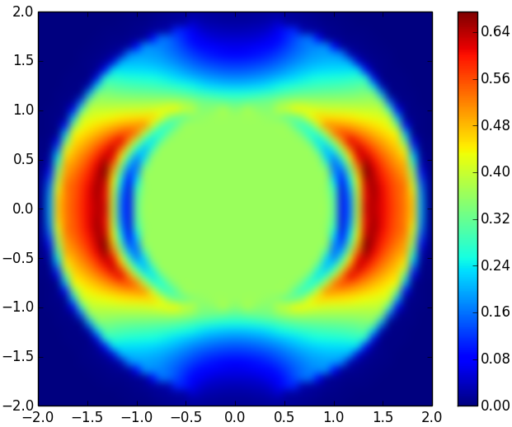
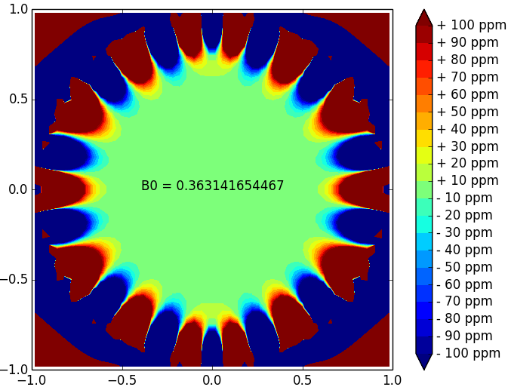
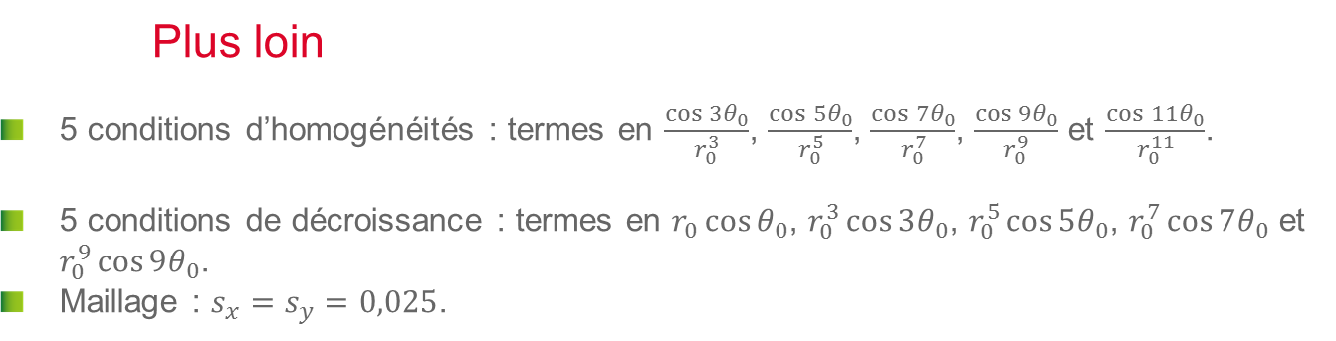
Exemples
Pour insérer une image :
Menu « Insertion / Image »
ou
Cliquer sur l’icône de la zone image
Plus loin
  5 conditions d’homogénéités : termes en $\frac{\cos{3θ_{0}}}{r_{0}^{3}}$, $\frac{\cos{5θ_{0}}}{r_{0}^{5}}$, $\frac{\cos{7θ_{0}}}{r_{0}^{7}}$, $\frac{\cos{9θ_{0}}}{r_{0}^{9}}$ et $\frac{\cos{11θ_{0}}}{r_{0}^{11}}$.
  5 conditions de décroissance : termes en $r_{0}\cos{θ_{0}}$, $r_{0}^{3}\cos{3θ_{0}}$, $r_{0}^{5}\cos{5θ_{0}}$, $r_{0}^{7}\cos{7θ_{0}}$ et $r_{0}^{9}\cos{9θ_{0}}$.
  Maillage : $s_{x}=s_{y}=0,025$.

Slide 14
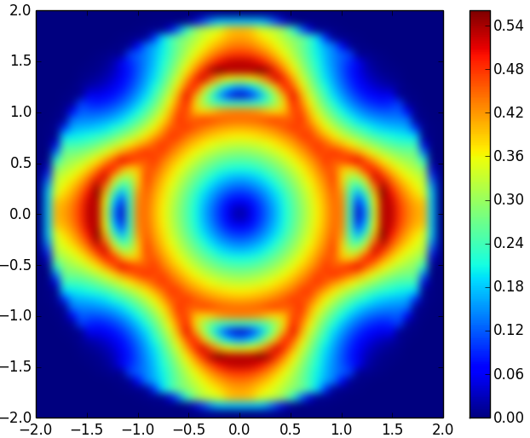
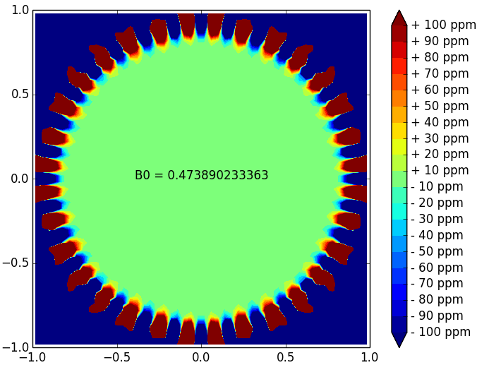
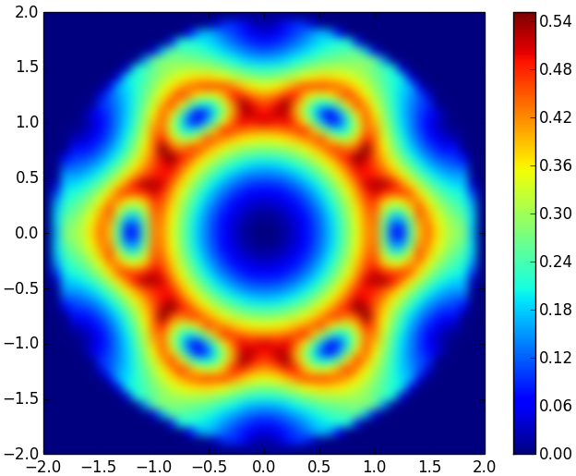
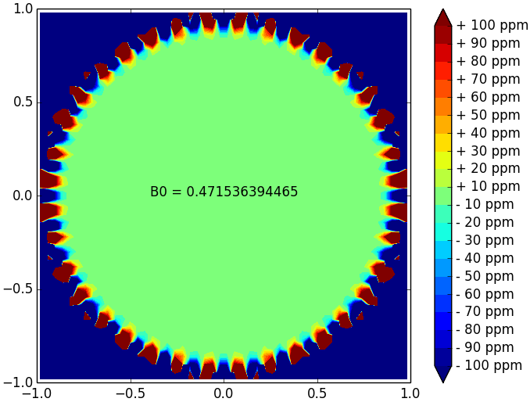


Exemples
Pour insérer une image :
Menu « Insertion / Image »
ou
Cliquer sur l’icône de la zone image
Quadripôle
Hexapôle

Slide 15
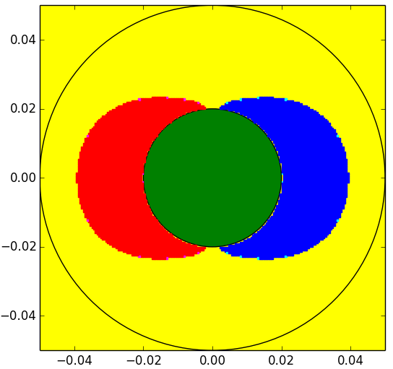
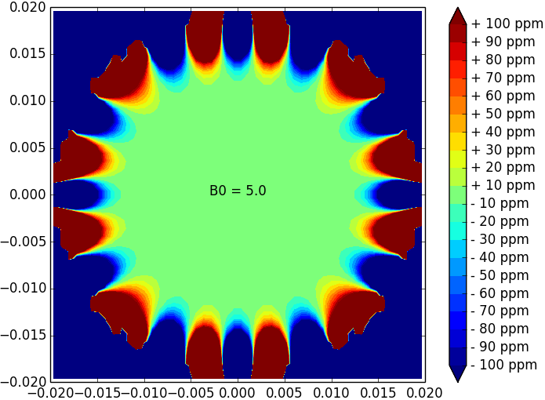
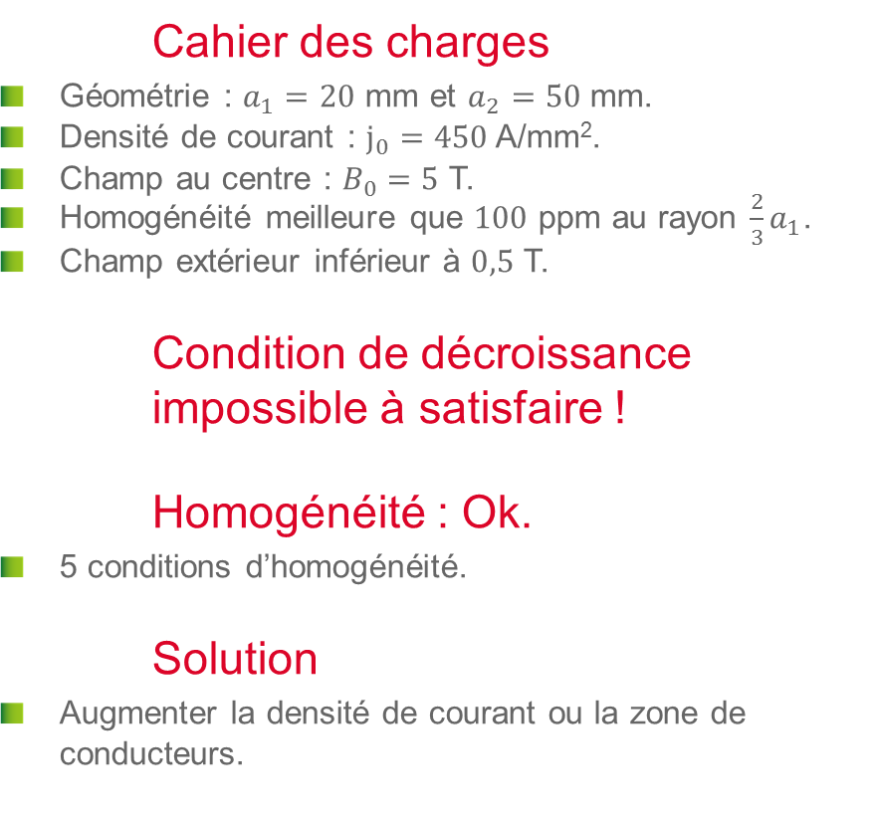
Dipôle EuCARD2
Pour insérer une image :
Menu « Insertion / Image »
ou
Cliquer sur l’icône de la zone image
Cahier des charges
  Géométrie : $a_{1}=20$ mm et $a_{2}=50$ mm.
  Densité de courant : $j_{0}=450$ A/mm².
  Champ au centre : $B_{0}=5$ T.
  Homogénéité meilleure que $100$ ppm au rayon $\frac{2}{3}a_{1}$.
  Champ extérieur inférieur à $0,5$ T.
Condition de décroissance impossible à satisfaire !
Homogénéité : Ok.
  5 conditions d’homogénéité.
Solution
  Augmenter la densité de courant ou la zone de conducteurs.

Slide 16
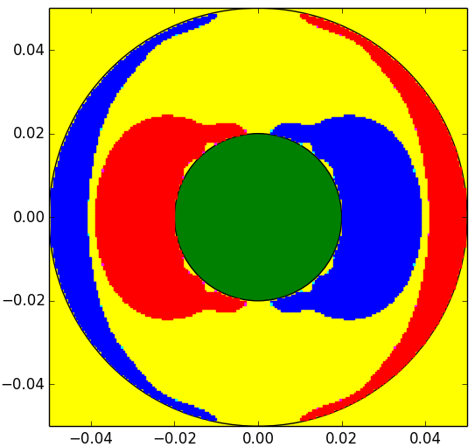
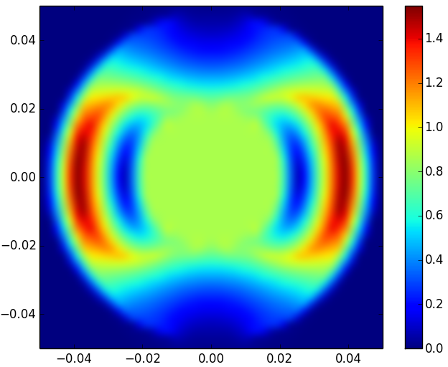
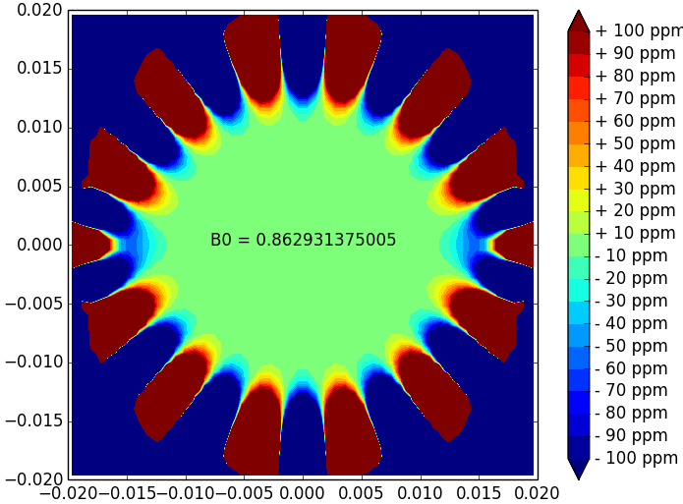
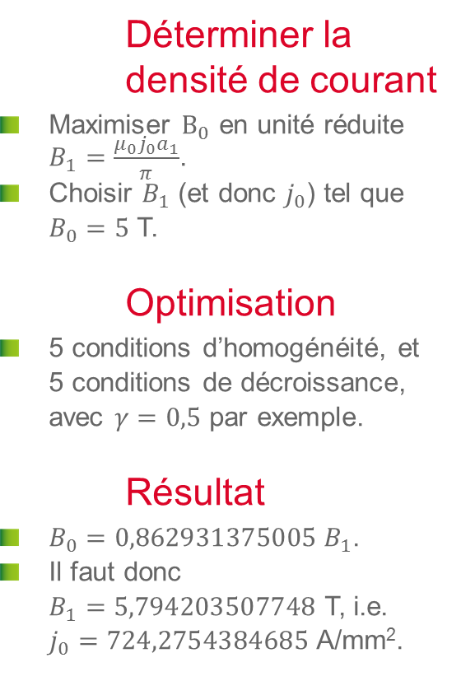
Dipôle EuCARD2
Pour insérer une image :
Menu « Insertion / Image »
ou
Cliquer sur l’icône de la zone image
Déterminer la densité de courant
  Maximiser $B_{0}$ en unité réduite $B_{1}=\frac{μ_{0}j_{0}a_{1}}{π}$.
  Choisir $B_{1}$ (et donc $j_{0}$) tel que $B_{0}=5$ T.
Optimisation
  5 conditions d’homogénéité, et 5 conditions de décroissance, avec $γ=0,5$ par exemple.
Résultat
  $B_{0}=0,862931375005 B_{1}$.
  Il faut donc $B_{1}=5,794203507748$ T, i.e. $j_{0}=724,2754384685$ A/mm².

Slide 17
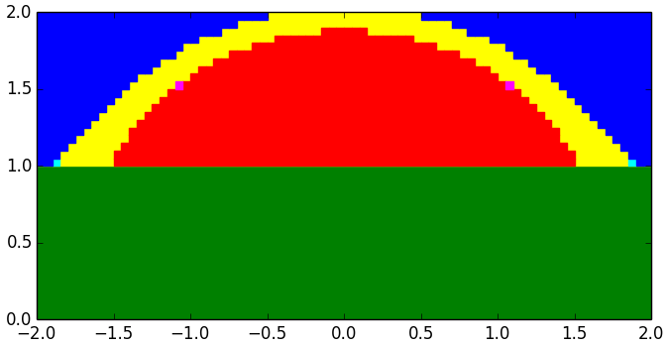
Courants Axisymétriques

Slide 18
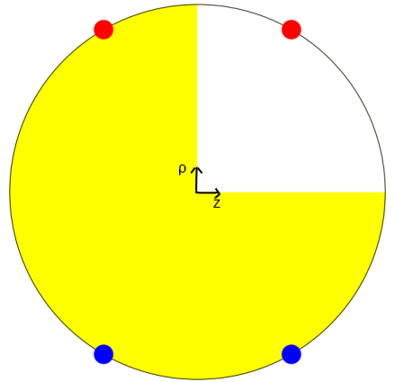
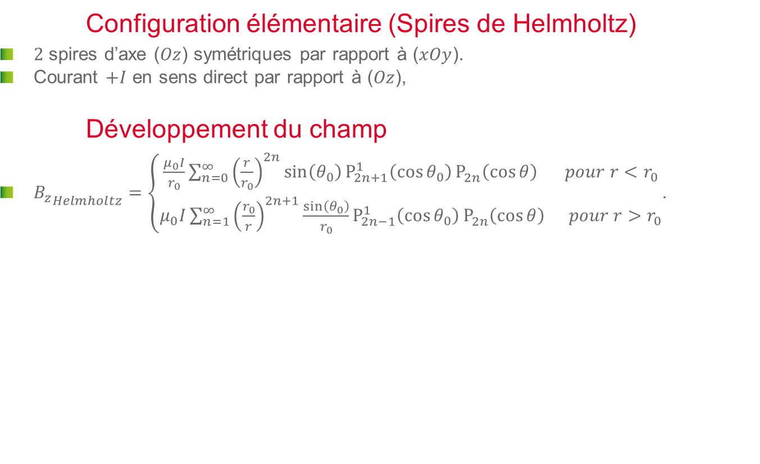
Problème
Pour insérer une image :
Menu « Insertion / Image »
ou
Cliquer sur l’icône de la zone image
Configuration élémentaire (Spires de Helmholtz)
  $2$ spires d’axe ($Oz$) symétriques par rapport à ($xOy$).
  Courant $+I$ en sens direct par rapport à ($Oz$),
Développement du champ
  ${B_{z}}_{Helmholtz}=\left\{\begin{aligned}\frac{μ_{0}I}{r_{0}}\sum_{n=0}^{∞}{{\left(\frac{r}{r_{0}}\right)}^{2n}\sin\left(θ_{0}\right)P_{2n+1}^{1}\left(\cos{θ_{0}}\right)P_{2n}^{}\left(\cos{θ}\right) pour r<r_{0}} \\ μ_{0}I\sum_{n=1}^{∞}{{\left(\frac{r_{0}}{r}\right)}^{2n+1}\frac{\sin\left(θ_{0}\right)}{r_{0}}P_{2n−1}^{1}\left(\cos{θ_{0}}\right)P_{2n}^{}\left(\cos{θ}\right)} pour r>r_{0}\end{aligned}\right.$.

Slide 19
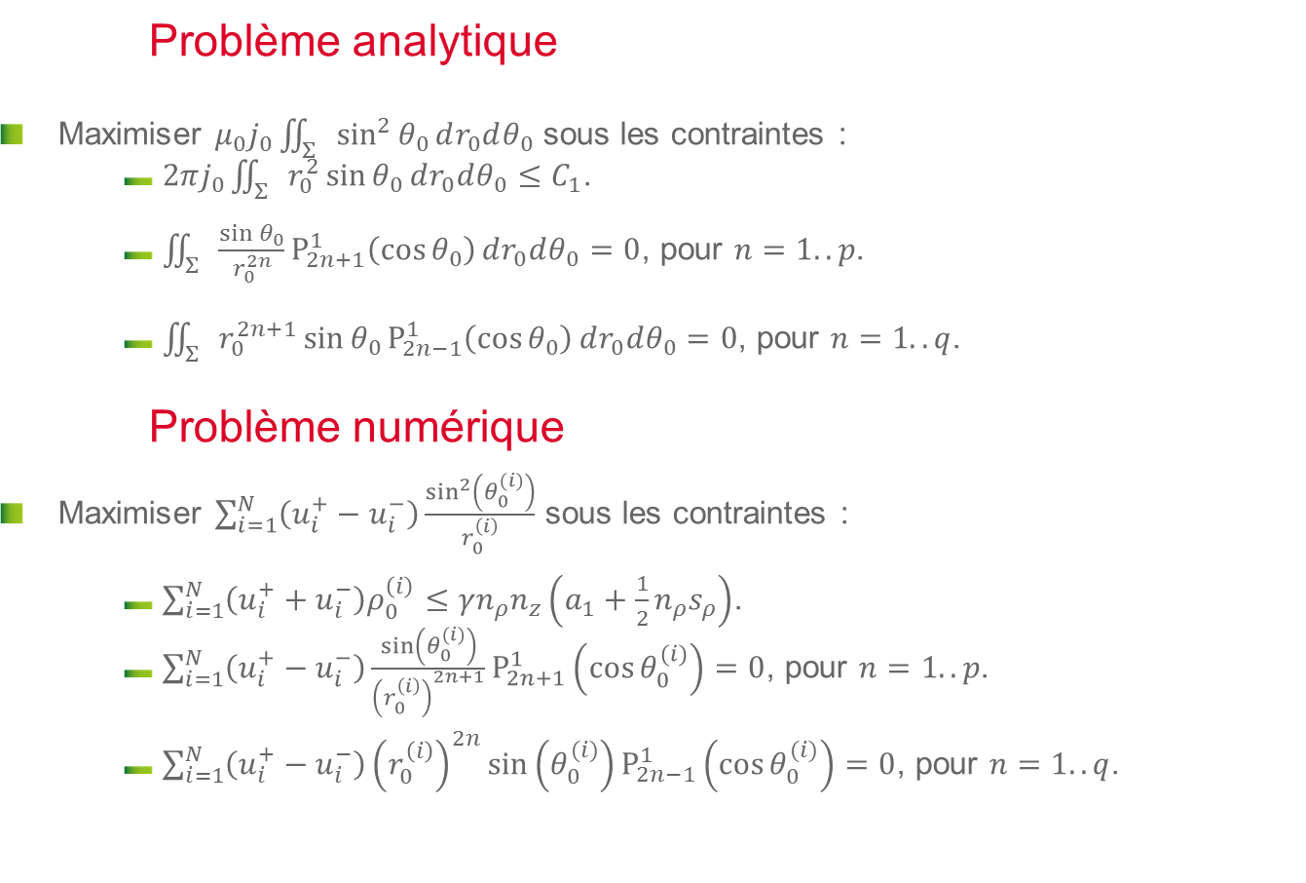
Problème
Pour insérer une image :
Menu « Insertion / Image »
ou
Cliquer sur l’icône de la zone image
Problème analytique
  Maximiser $μ_{0}j_{0}\iint_{Σ}{\sin^{2}{θ_{0}}dr_{0}dθ_{0}}$ sous les contraintes :
      $2πj_{0}\iint_{Σ}{r_{0}^{2}\sin{θ_{0}}dr_{0}dθ_{0}}≤C_{1}$.
      $\iint_{Σ}{\frac{\sin{θ_{0}}}{r_{0}^{2n}}P_{2n+1}^{1}\left(\cos{θ_{0}}\right)dr_{0}dθ_{0}=0}$, pour $n=1..p$.
      $\iint_{Σ}{r_{0}^{2n+1}\sin{θ_{0}}P_{2n−1}^{1}\left(\cos{θ_{0}}\right)dr_{0}dθ_{0}=0}$, pour $n=1..q$.
Problème numérique
  Maximiser $\sum_{i=1}^{N}{\left(u_{i}^{+}−u_{i}^{−}\right)\frac{\sin^{2}\left(θ_{0}^{(i)}\right)}{r_{0}^{\left(i\right)}}}$ sous les contraintes :
      $\sum_{i=1}^{N}{\left(u_{i}^{+}+u_{i}^{−}\right)ρ_{0}^{\left(i\right)}}≤γn_{ρ}n_{z}\left(a_{1}+\frac{1}{2}n_{ρ}s_{ρ}\right)$.
      $\sum_{i=1}^{N}{\left(u_{i}^{+}−u_{i}^{−}\right)\frac{\sin\left(θ_{0}^{(i)}\right)}{{\left(r_{0}^{\left(i\right)}\right)}^{2n+1}}P_{2n+1}^{1}\left(\cos{θ_{0}^{(i)}}\right)}=0$, pour $n=1..p$.
      $\sum_{i=1}^{N}{\left(u_{i}^{+}−u_{i}^{−}\right){\left(r_{0}^{\left(i\right)}\right)}^{2n}\sin\left(θ_{0}^{(i)}\right)P_{2n−1}^{1}\left(\cos{θ_{0}^{(i)}}\right)}=0$, pour $n=1..q$.

Slide 20
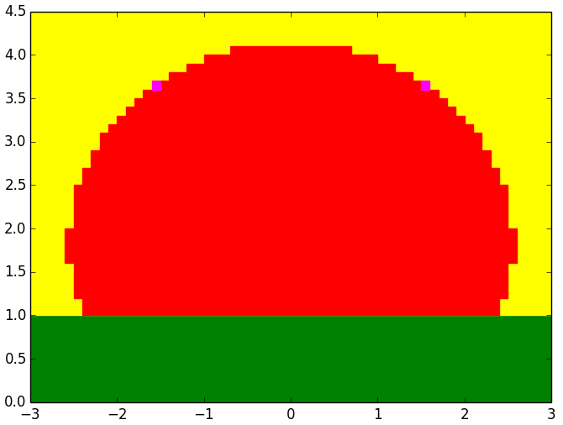
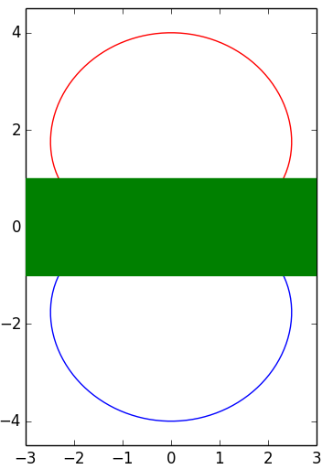
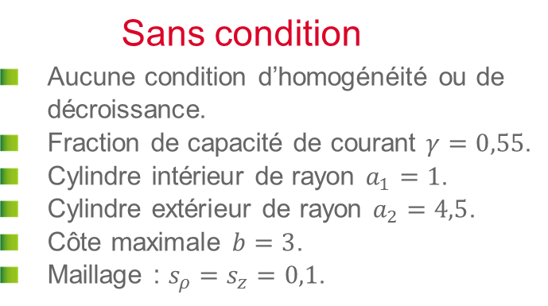
Exemples
Pour insérer une image :
Menu « Insertion / Image »
ou
Cliquer sur l’icône de la zone image
Sans condition
  Aucune condition d’homogénéité ou de décroissance.
  Fraction de capacité de courant $γ=0,55$.
  Cylindre intérieur de rayon $a_{1}=1$.
  Cylindre extérieur de rayon $a_{2}=4,5$.
  Côte maximale $b=3$.
  Maillage : $s_{ρ}=s_{z}=0,1$.

Slide 21

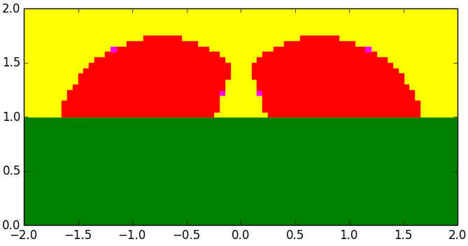
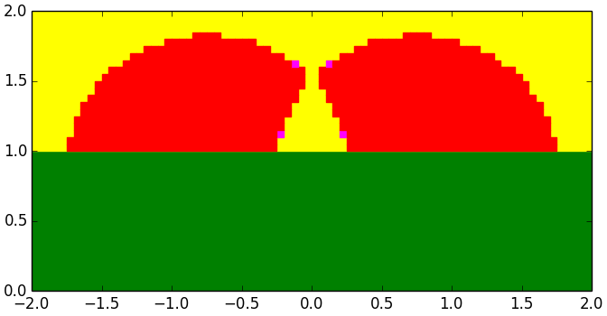
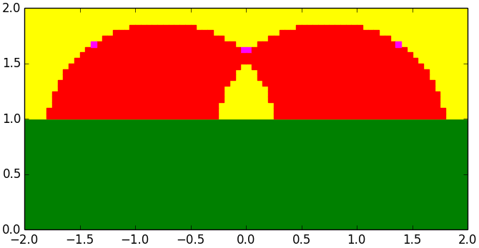
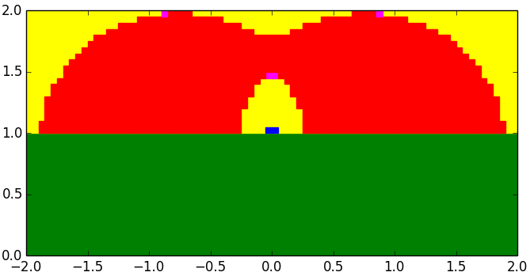
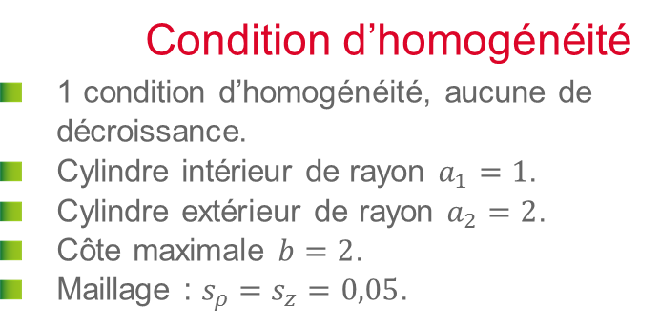




Exemples
Pour insérer une image :
Menu « Insertion / Image »
ou
Cliquer sur l’icône de la zone image
Condition d’homogénéité
  1 condition d’homogénéité, aucune de décroissance.
  Cylindre intérieur de rayon $a_{1}=1$.
  Cylindre extérieur de rayon $a_{2}=2$.
  Côte maximale $b=2$.
  Maillage : $s_{ρ}=s_{z}=0,05$.
$$γ=0,4$$
$$γ=0,5$$
$γ=0,$55
$$γ=0,7$$

Slide 22
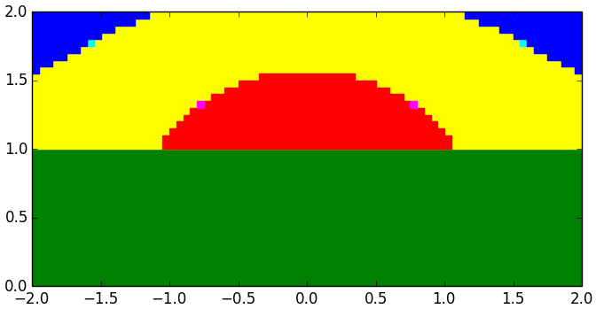


Exemples
Pour insérer une image :
Menu « Insertion / Image »
ou
Cliquer sur l’icône de la zone image
Condition de décroissance
  Aucune condition d’homogénéité, 1 condition de décroissance.
  Même géométrie.
$$γ=0,3$$
$$γ=0,8$$

Slide 23
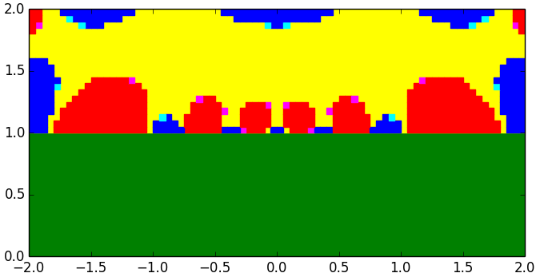





Exemples
Pour insérer une image :
Menu « Insertion / Image »
ou
Cliquer sur l’icône de la zone image
Plus loin
  5 conditions d’homogénéité, 5 conditions de décroissance.
  Même géométrie.
$$γ=0,3$$
$$γ=0,8$$

Slide 24
Exemples
Pour insérer une image :
Menu « Insertion / Image »
ou
Cliquer sur l’icône de la zone image
  Autant de « trous » que de conditions.
  Les courants rouges englobent près du cylindre libre autant de trous que de conditions d’homogénéité.
  Les courants bleus loin du cylindre intérieur sont séparés en autant de zones que de conditions de décroissance.

Slide 25



Solénoïde SigmaPhi
Pour insérer une image :
Menu « Insertion / Image »
ou
Cliquer sur l’icône de la zone image
Cahier des charges
  Solénoïde d’axe horizontal.
  Champ de $6$ T au centre.
  Diamètre chaud de $160$ mm.
  Zone de bon champ : cylindre de diamètre $50$ mm et de longueur $150$ mm.
  Homogénéité dans la zone de bon champ : $50$ ppm.
  Sans blindage passif ou actif.
  Encombrement souhaité : longueur $<800$ mm ($1$ m maximum), pas de contraintes de diamètre.

Slide 26
Conclusion
Pour insérer une image :
Menu « Insertion / Image »
ou
Cliquer sur l’icône de la zone image
Améliorations possibles
  Géométrie plus complexe (notamment dans le cas axisymétrique).
  Carte de contours du champ extérieur.
  Évaluer les forces et contraintes.
Suite
  Approcher la distribution optimale par des aimants réalistes (des blocs par exemple).
Merci pour votre attention !
Des questions ?

Slide 27

Démonstration
Pour insérer une image :
Menu « Insertion / Image »
ou
Cliquer sur l’icône de la zone image

Slide 28
DSM
Irfu
SACM
Commissariat à l’énergie atomique et aux énergies alternatives
Centre de Saclay | 91191 Gif-sur-Yvette Cedex
T. +33 (0)1 XX XX XX XX | F. +33 (0)1 XX XX XX XX
  Etablissement public à caractère industriel et commercial | RCS Paris B 775 685 019

